Slide 1
«География материков» ЕВРАЗИЯ
Для слушателей факультета довузовской подготовки и профориентации, подготовительных курсов, абитуриентов Составитель – Н.В. Годунова, ассистент (по совместительству) кафедры довузовской подготовки и профориентации УО «ГГУ имени Франциска Скорины» Гомель, 2015

Slide 2
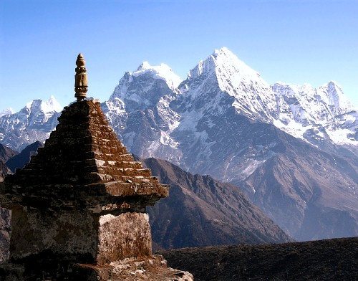
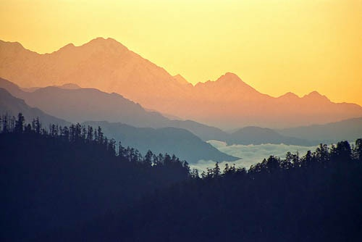
Физико-географическая характеристика Гималаев

Slide 3
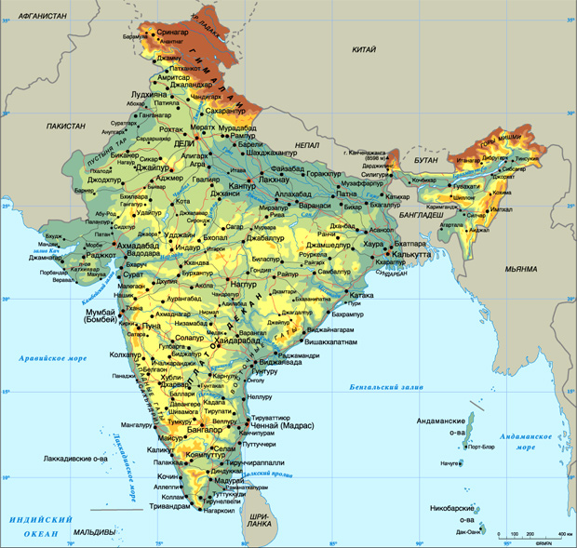
Гималаи – высочайшая горная система Земли. Гималаи расположены между Тибетским нагорьем (на севере) и Индо-Гангской равниной (на юге). Резко выражен климатический и природный рубеж между горными пустынями Центральной Азии и тропическими ландшафтами Южной Азии

Slide 4
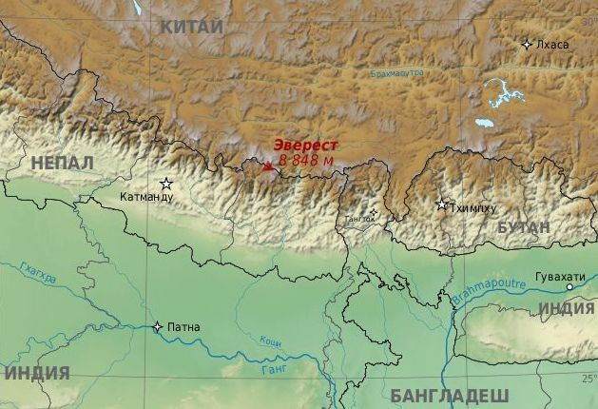
Гималаи раскинулись на территории Индии, Непала, Китая (Тибетский автономный район), Пакистана, Бутана.

Slide 5
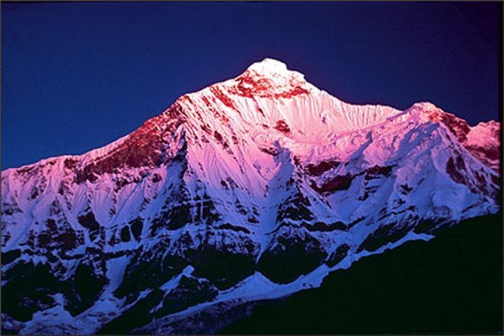
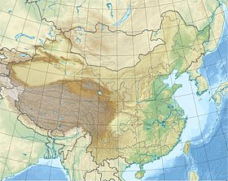
Горная система Гималаев на стыке Центральной и Южной Азии имеет свыше 2900 км в длину и около 350 км в ширину. Площадь составляет приблизительно 650 тыс. км². Средняя высота хребтов около 6 км, максимальная 8848 м – гора Джомолунгма (Эверест). Здесь находится 10 восьмитысячников – вершин высотой более 8000 м над уровнем моря.

Slide 6
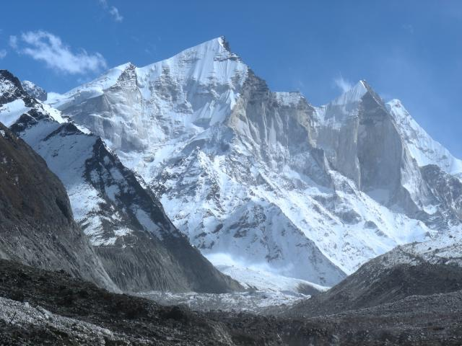
Гималаи сформировались во время альпийского орогенеза. Это сравнительно молодые горы, состоящие из последовательных равномерных дуг с высотами, возрастающими к северу. Южные предгорья сложены преимущественно песчаниками и конгломератами, коренные склоны и осевая зона – гнейсами, кристаллическими сланцами, гранитами, филлитами и другими кристаллическими и метаморфическими породами. Для региона характерна резкая эрозия почвы, приводящая к появлению отвесных обрывов и горных обвалов. Процесс роста Гималаев продолжается.

Slide 7
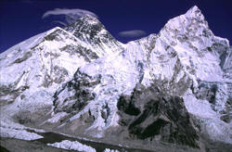
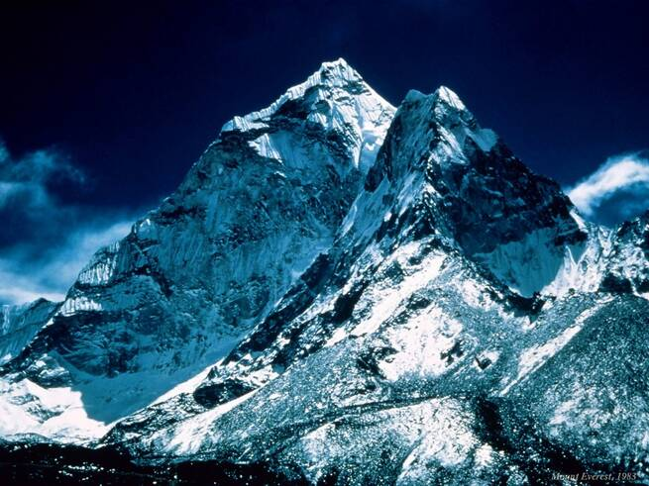
На Гималаях расположены 10 из 14 восьмитысячников мира. Высочайшая вершина Земли находится на границе Непала и Китая (Тибетский автономный район).

Slide 8
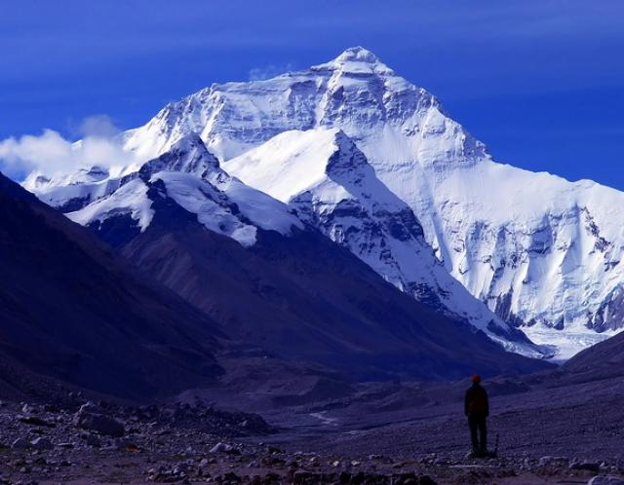
Гималаи отделяют низменности Индостана от Тибетского нагорья. Южные склоны гор находятся под воздействием сезонных ветров – муссонов. Летом здесь выпадают обильные осадки – в восточной части до 4 м, в западной – до 1 м осадков в год. В свою очередь, северные склоны находятся в сфере действия континентального климата, холодного и сухого. Высоко в горах морозы летом превышают −25 °C, а зимой температура падает до −40 °C. Здесь также часто наблюдаются ураганные ветры со скоростью до 150 км/ч и резкое изменение погоды.

Slide 9
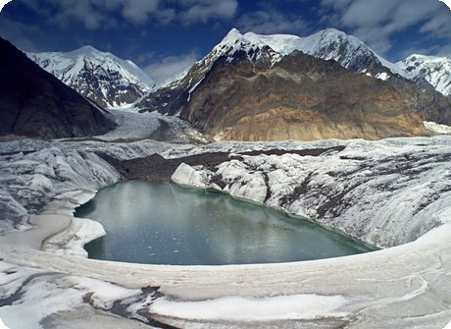
Общая площадь ледников в Гималаях составляет 33 000 км², а объём снега в них – около 6 600 км³. Ледники расположены главным образом вокруг наиболее крупных горных массивов и самых высоких вершин. Наиболее протяжённые ледники – Ганготри и Зема (26 км), а также Ронгбук, расположенный на северном склоне горы Джомолунгма.

Slide 10
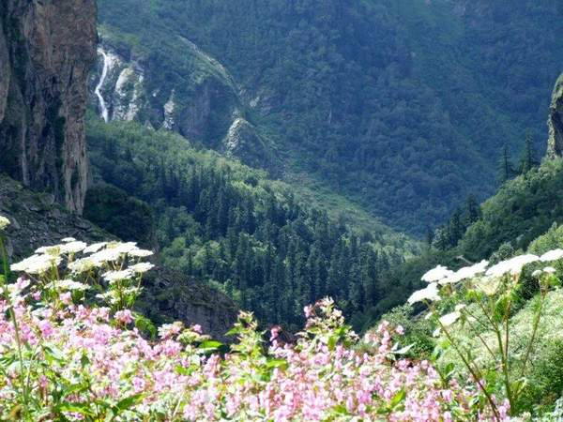
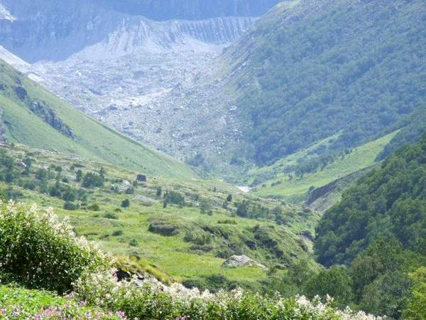
В Гималаях ясно видно ярусное распределение растительности: снизу вверх сменяются тераи (заболоченные джунгли), вечнозелёные тропические, лиственные, хвойные, смешанные леса, альпийские луга. На северных, более сухих склонах, где влияние муссона ослабевает, доминируют горные степи и полупустыни. У подножия гор раскинулись сухие саванные и хвойные леса, а далее — несколько более густые лиственные. В предгорьях западных Гималаев растёт дерево дхак (Butea monospera), которое даёт ценную смолу и дорогую древесину.

Slide 11
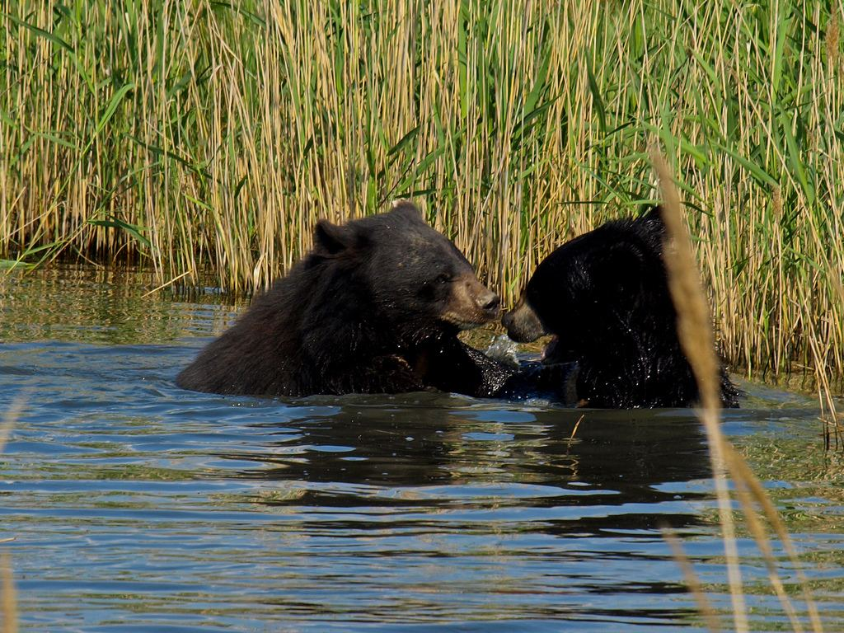
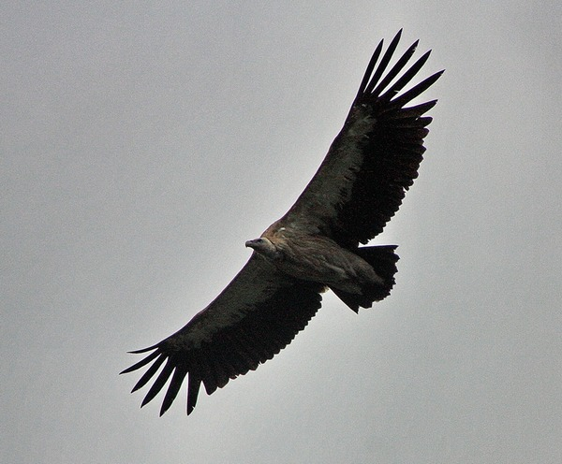
Животный мир Гималаев обусловлен различиями ландшафта. На южных склонах в тропической зоне животный мир наиболее разнообразен. В лесах обитают крупные млекопитающие, пресмыкающиеся и насекомые. Фауна высокогорий близка к тибетской.

Slide 12
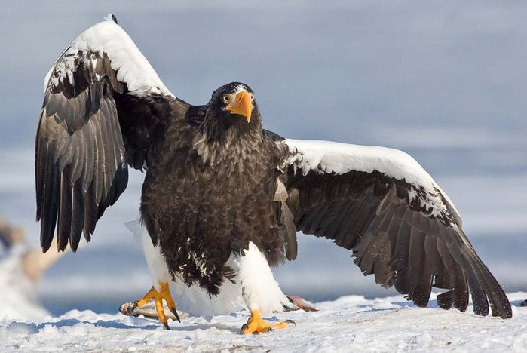
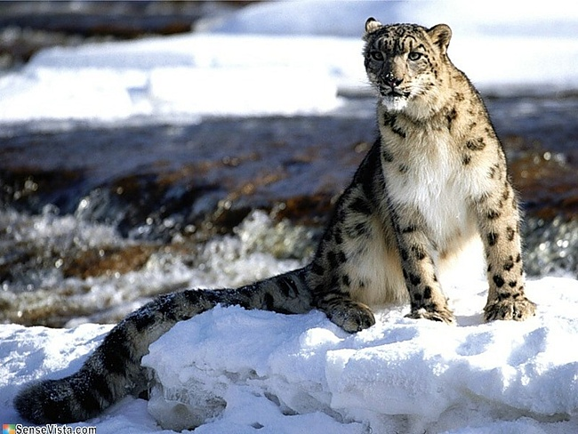
Национальный парк Сагарматха расположен в Непале, в центральной части Высоких Гималаев. Его площадь составляет 1240 км². На территории национального парка водится много видов млекопитающих, в том числе эндемики – снежный барс (ирбис), чёрный гималайский медведь, гималайский волк и тибетская лисица. Из птиц – гималайский коршун, благородный орёл и орлан.

Slide 13
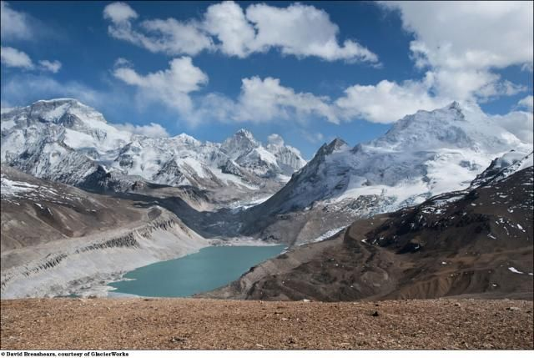
В Гималаях берут начало основные реки Южной Азии – Инд, Ганг, Брахмапутра.

Slide 14
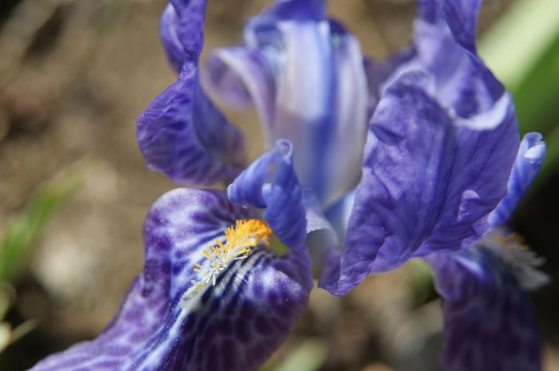
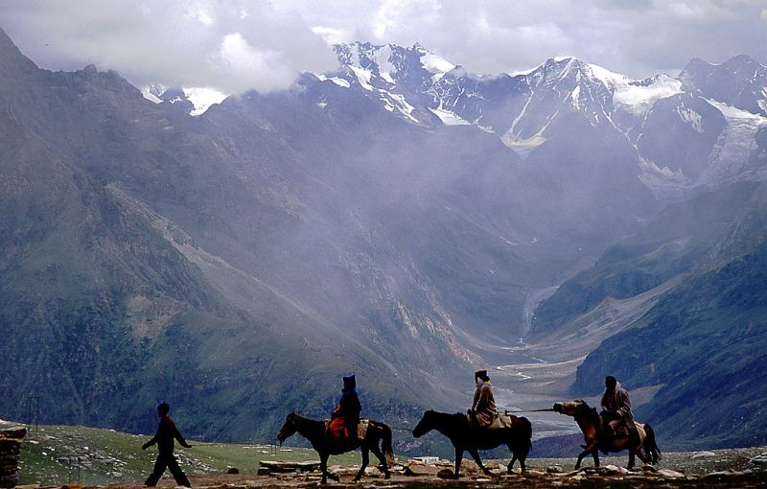
Коммерциализация туризма и альпинизма угрожает окружающей среде, особенно в районе туристических баз, расположенных у подножия гор. Размах коммерческих подъёмов на Эверест (часто с использованием техники) угрожает экосистеме Гималаев. Отходы на некогда чистейших ледниках засоряют воду, при том что половина всей питьевой воды на Земле поступает с гор. Изменение климата может повлиять на целебные свойства некоторых из растений, произрастающих в Гималаях

